Slide 1
TITOLO DELLA RELAZIONE
RELATORE
Affiliazione

Slide 2
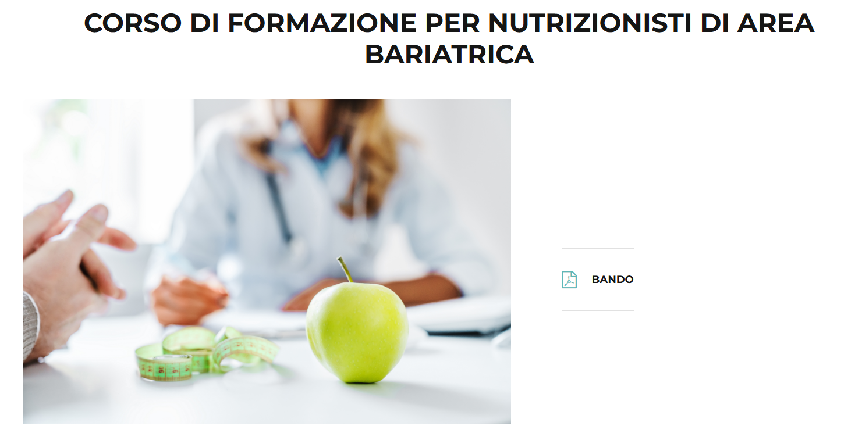



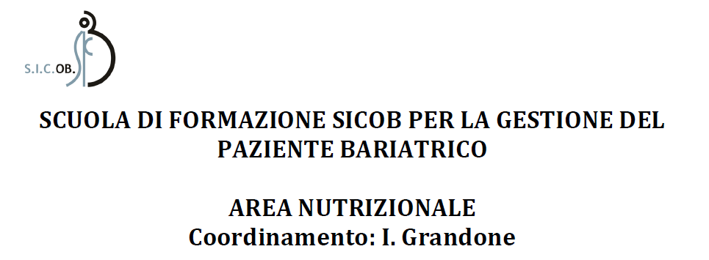


…Grazie a tutti i ‘miei Presidenti’

Slide 3
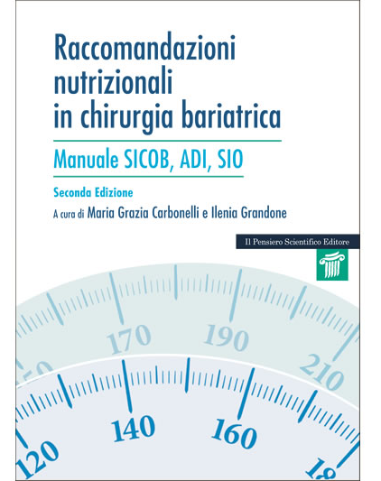
Raccomandazioni nutrizionali in chirurgia bariatrica – maggio 2025
Le nuove raccomandazioni nutrizionali SICOB-ADI-SIO rappresentano un aggiornamento scientifico e al contempo didattico della precedente versione del 2015.
E’ stato creato a partire dall’ottobre 2023 un tavolo nazionale di ‘addetti ai lavori’ scegliendo più di cinquanta professionisti di elevata esperienza in ambito nutrizionale bariatrico, rappresentati in modo omogeneo per regioni e per qualifica (medici, dietisti e biologi), con l’ausilio di Revisori scelti fra i massimi esponenti societari.
Il lavoro è stato intenso ed estremamente partecipato , basandosi sull’analisi delle più recenti linee guida in ambito nutrizionale e sull’esperienza dei professionisti e dei Centri Multidisciplinari di afferenza.

Slide 4
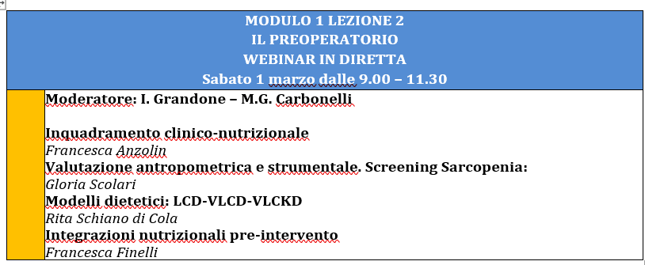






Slide 5
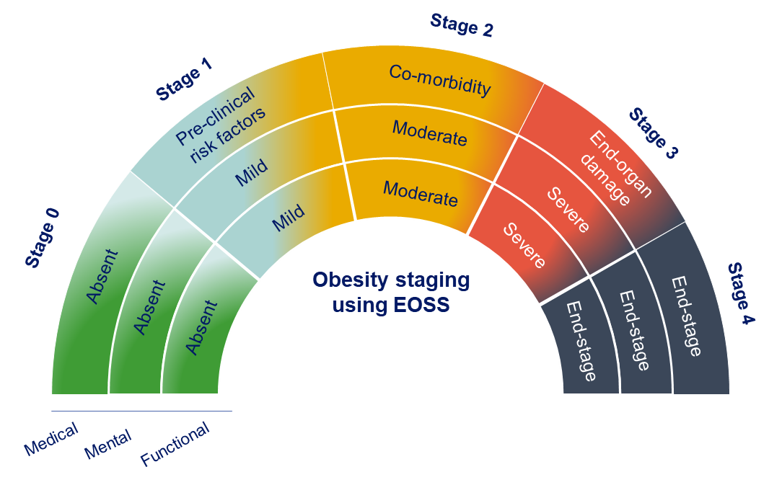
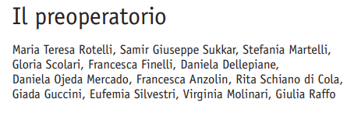
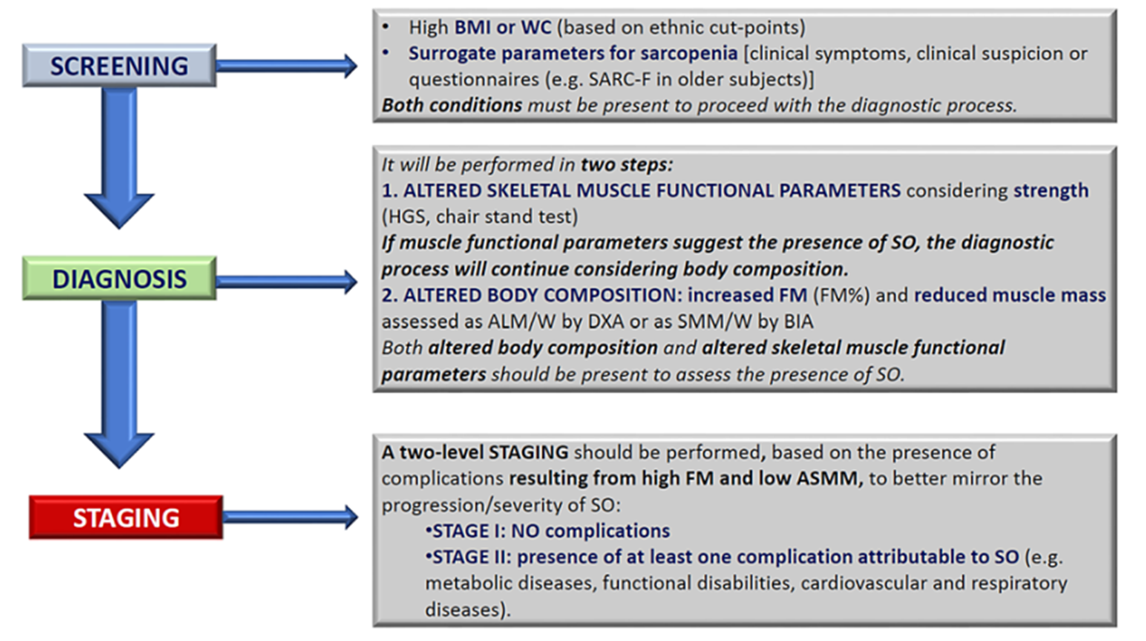
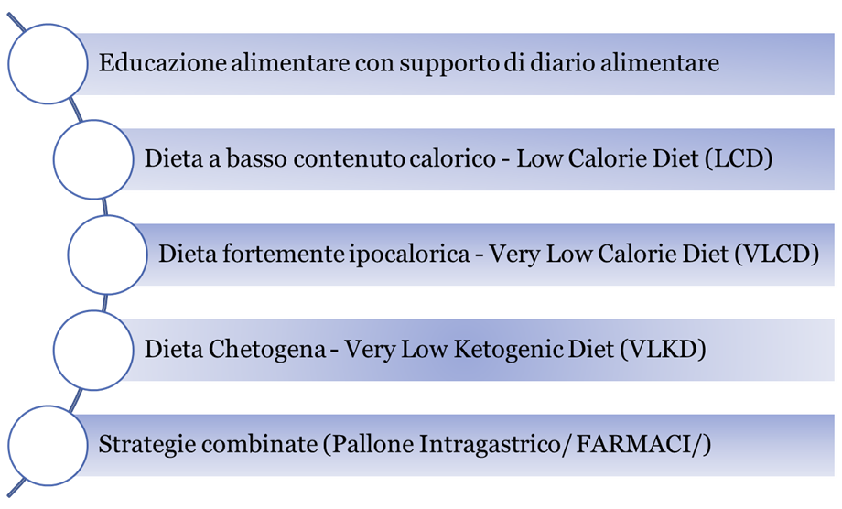



Notes:
Percorso riabilitativo – paziente fragile

Slide 6
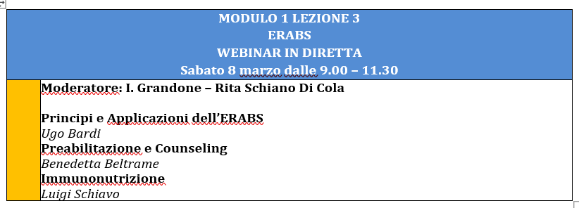

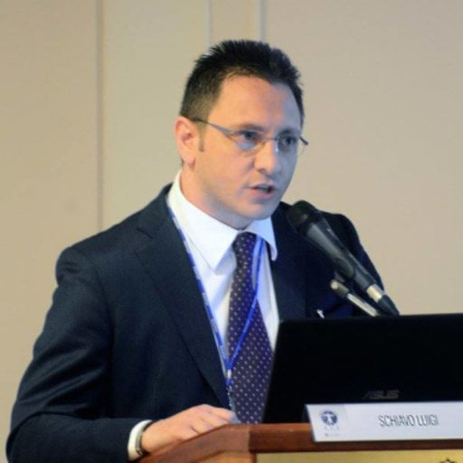


Slide 7

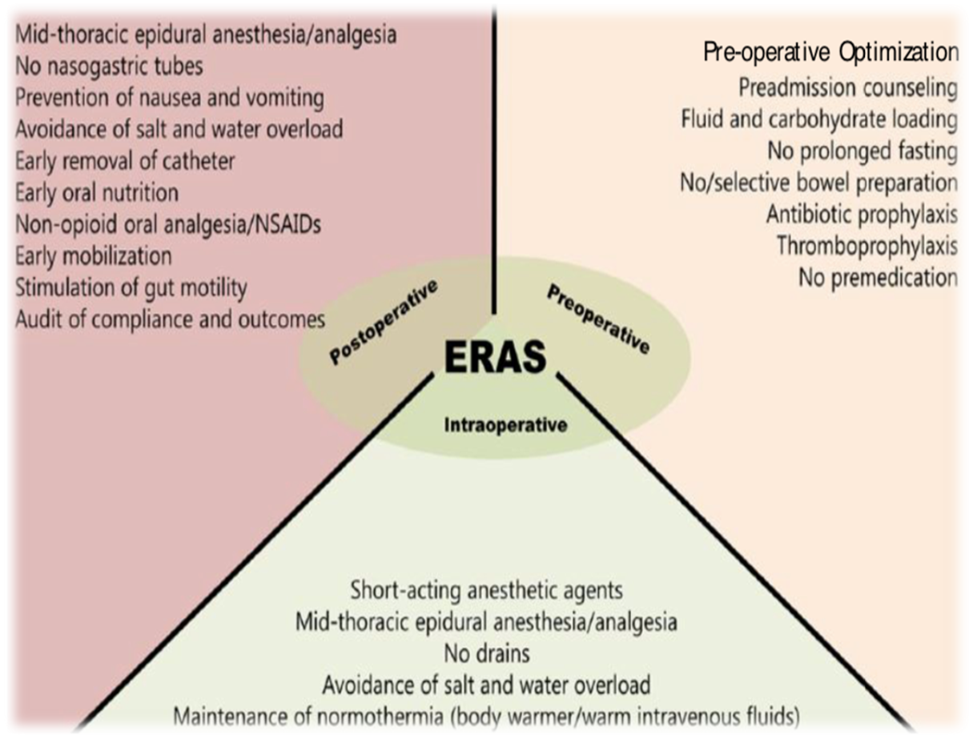




Slide 8
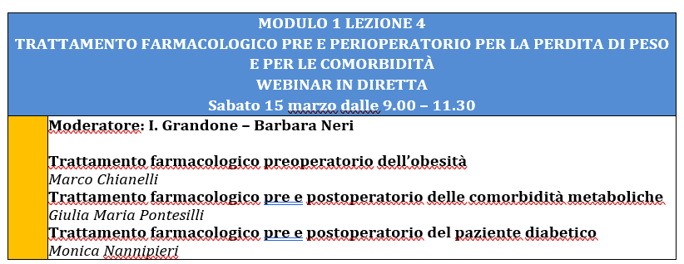

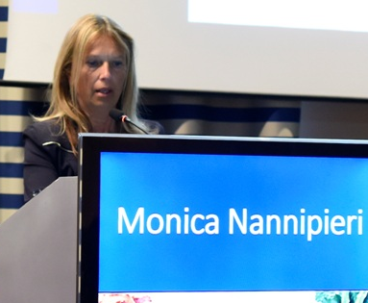


Slide 9
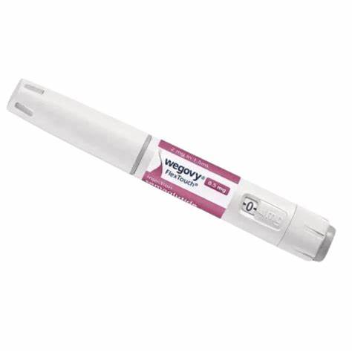
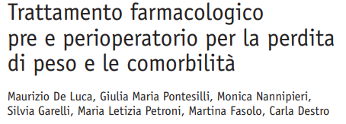

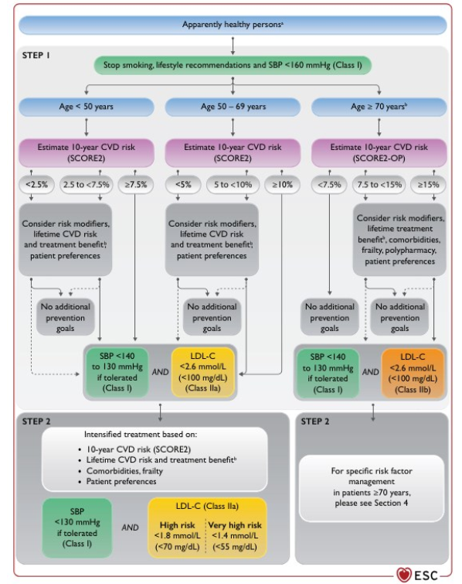

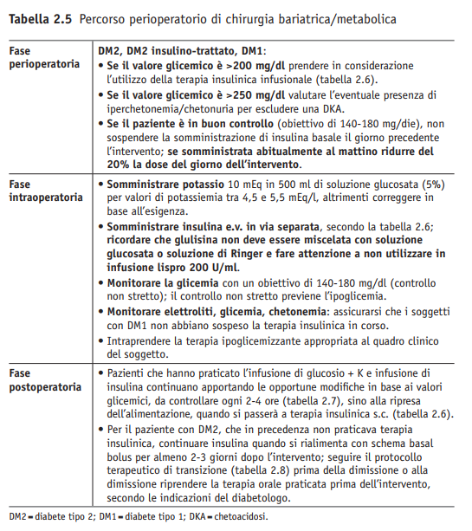
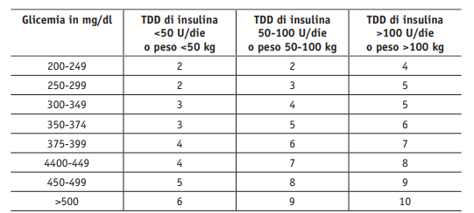
Terapia antibiotica
Terapia antitrombotica
PPI
Profilassi calcolosi colecistica
Notes:
Terapia antibiotica, antitrombotica, profilassi calcolosi colecistica

Slide 10
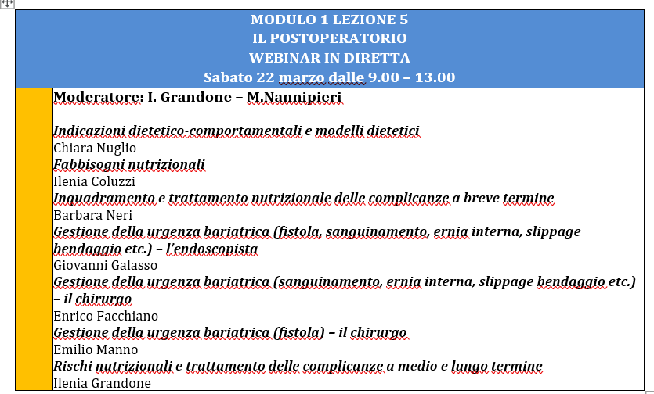


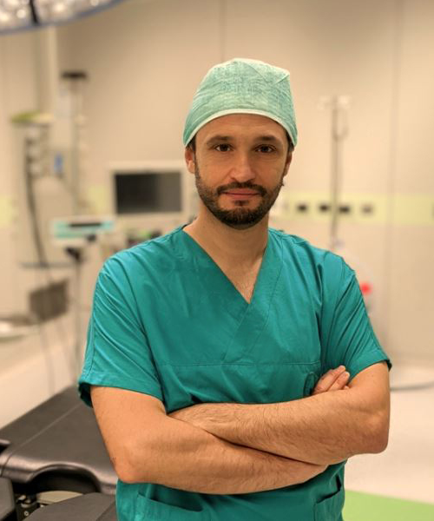
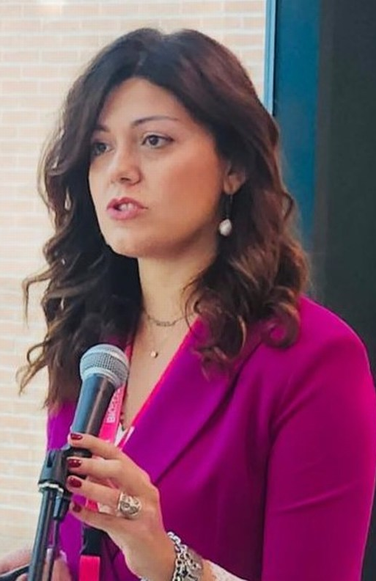




Slide 11
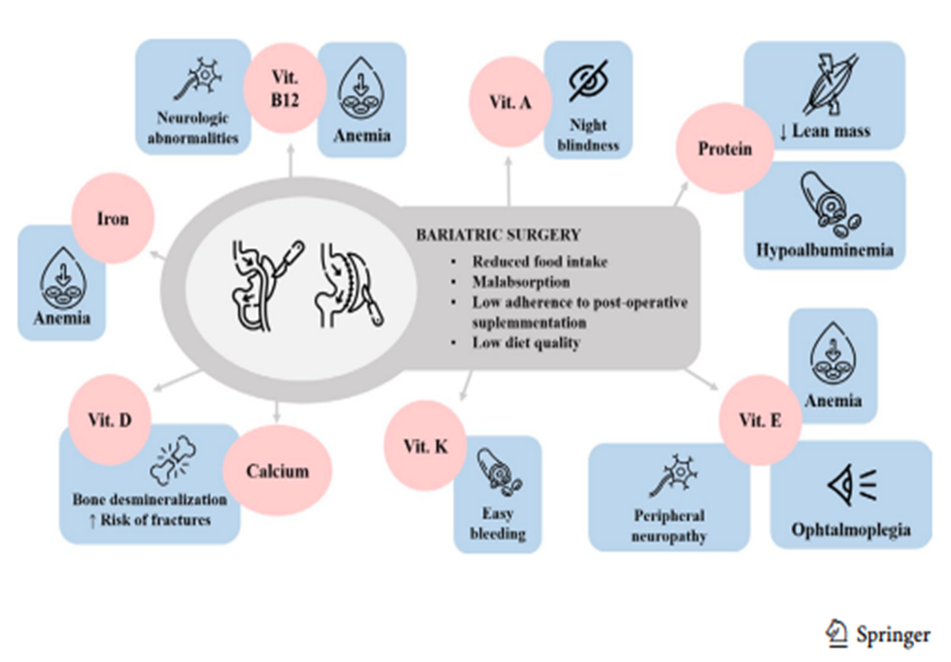

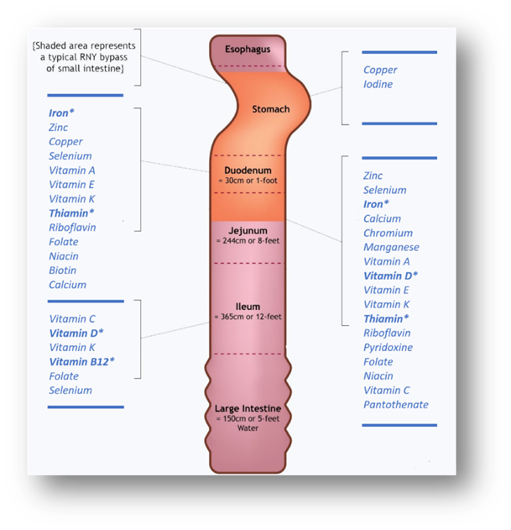
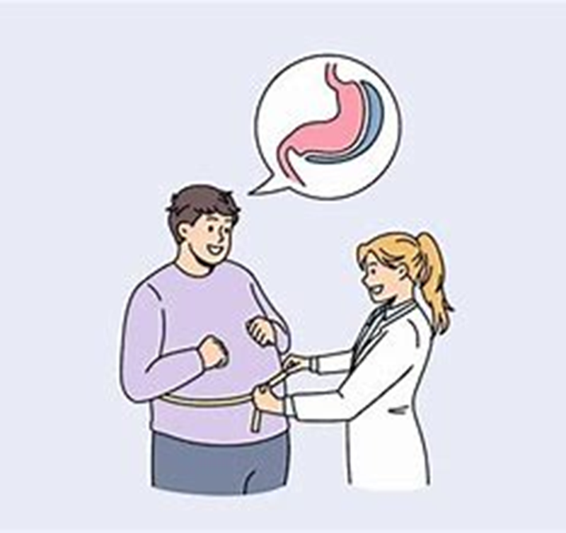
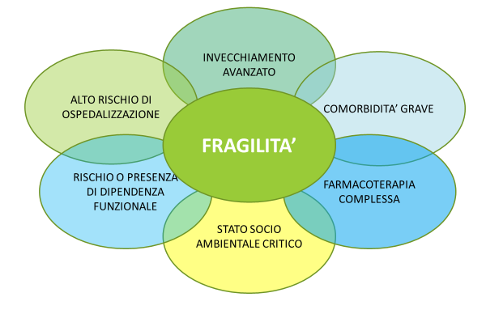


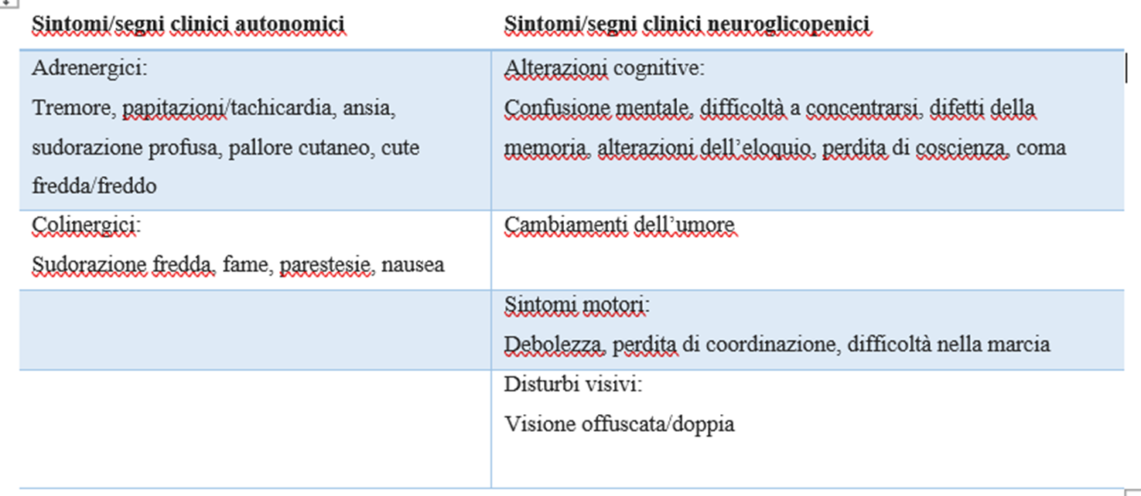
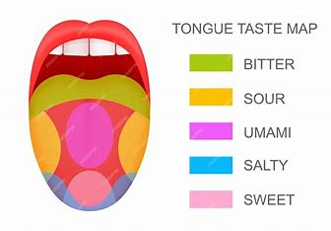

Slide 12
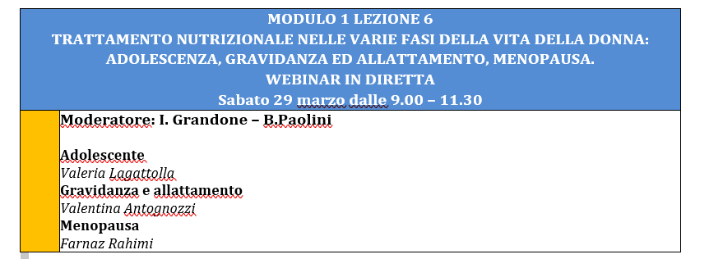




Slide 13
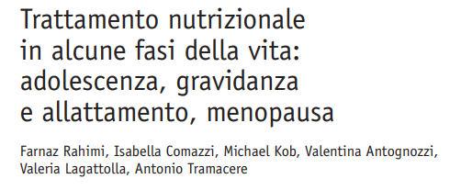

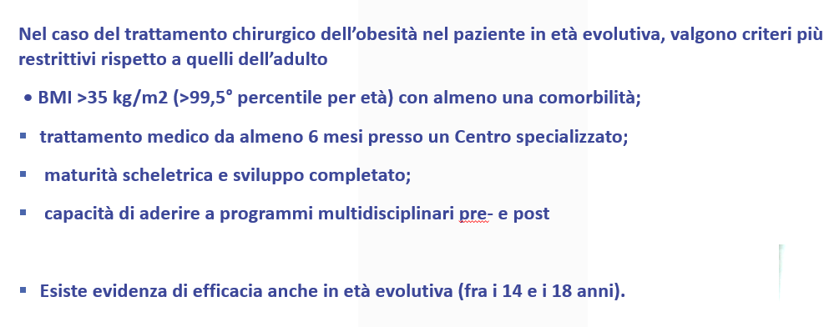

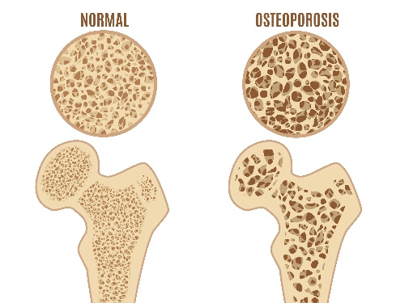



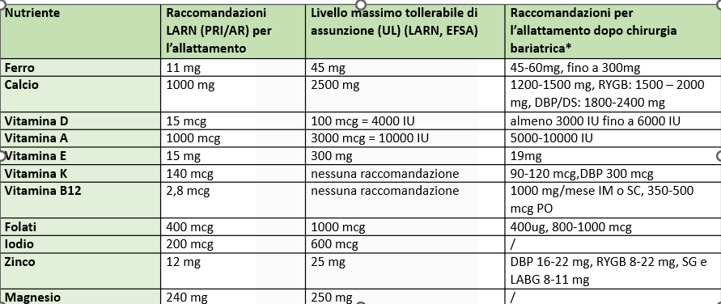

Slide 14
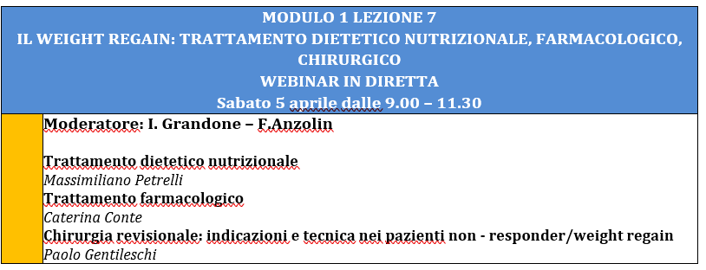




Slide 15
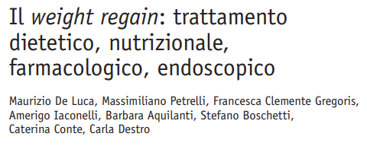
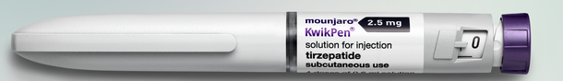
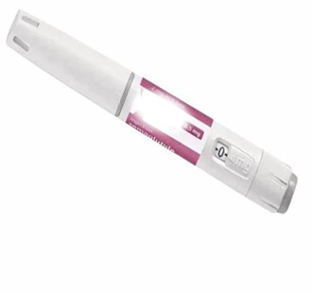
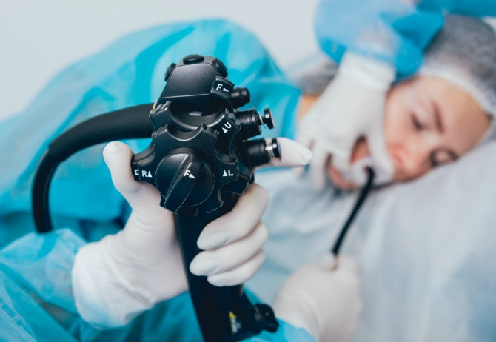

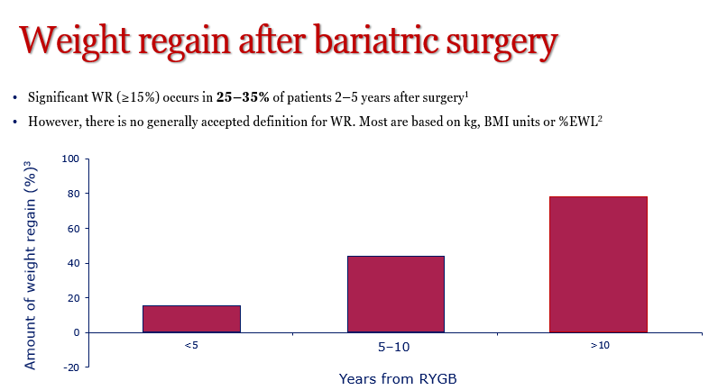

Slide 16


Grazie

